Slide 1
学 正多角形のどんな性質を使えば，プログラミングで正多角形を描くことができるだろうか。

Slide 2
150歩分の線を引く

Slide 3
正方形を作成してみよう
90°
150歩分の線を引く

Slide 4
正方形を作成してみよう
９０
90°
この命令の数値をかえて
回転しよう

Slide 5
繰り返しを
利用すると便利だね

Slide 6
正三角形を作成してみよう
60°

Slide 7
正三角形を作成してみよう
60°
60°？？？

Slide 8
正三角形を作成してみよう
内角
60°
外角
120°

Slide 9
正五角形もかけるかな？
内角
108°
外角
72°

Slide 10
正多角形をプログラミングで描こう
辺の長さが全て等しく、角の大きさも全て等しい多角形を正多角形という
 | 正三角形 | 正方形 | 正五角形 | 正六角形 |  |  |  | 正 角形
辺の数
角の大きさ 回す角度
図形
いままでの数値を
書き込んでみよう

Slide 11
問 頂点の数と外角の，「きまり」を見つけよう。
 | 正三角形 | 正方形 | 正五角形 | 正六角形
辺の数 (頂点） | ３ | ４ | ５ | ６
外角 | １２０° | ９０° | ７２°
正？角形
？
６０°
360÷？
頂点の数
×
外角
３６０°
３６０°
３６０°
３６０°
３６０°
わ 頂点の数×外角は，いつも３６０°になる。

Slide 12
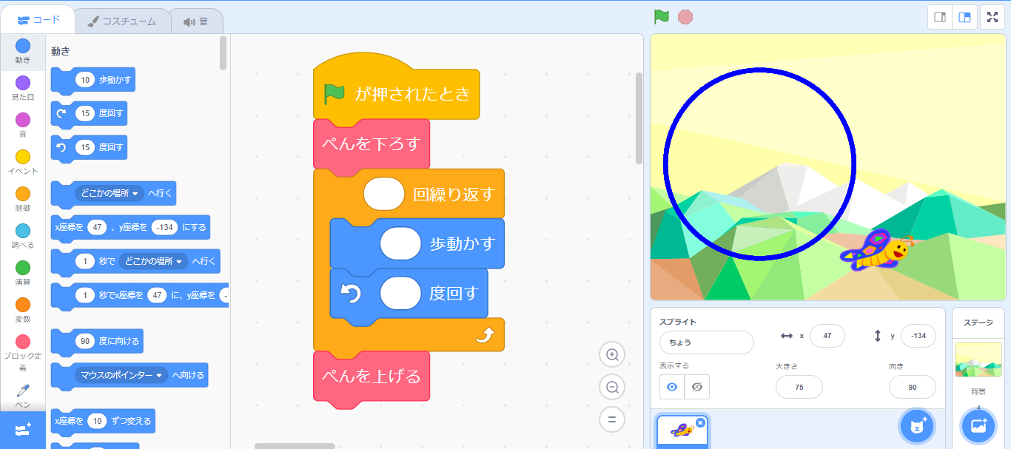
正多角形は頂点の数が増えれば増えるほど，限りなく，円に近づく

Slide 13
正多角形の内角は１８０°から外角を引いた値になる
内角
外角
 | 正三角形 | 正方形 | 正五角形 | 正六角形
辺の数 | ３ | ４ | ５ | ６
外角 | １２０° | ９０° | ７２°
内角 | ６０° | ９０° | １０８° | １２０° | 180－外角
正？角形
？
６０°
360÷？

Slide 14
ま 辺の長さ・角の大きさが全て等しい性質を使うと，
プログラミングで正多角形を描くことができる。

